Slide 1
MODUL – II (PHP & Mysql)
WAHYU NURJAYA WK, ST., M.KOM.

Slide 2
ARRAY
Dalam PHP, indeks untuk array dapat berupa numerik dan dapat pula berupa suatu nilai atau yang sering disebut dengan array assosiatif.
Array Berindeks Numerik
Array Assosiatif

Slide 3
A. Array Berindeks Numerik [1]
Syntax:
$nama_array[$key] = value;
Dalam hal ini $key berupa bilangan bulat mulai dari 0, 1, 2, …
Contoh:
$karyawan[0] = "Bob";
$karyawan[1] = "Sally";
$karyawan[2] = "Charlie";
$karyawan[3] = "Clare";

Slide 4
A. Array Berindeks Numerik [2]
<?
$karyawan[0] = "Bob";
$karyawan[1] = "Sally";
$karyawan[2] = "Charlie";
$karyawan[3] = "Clare";
echo "Berikut ini adalah 2 orang karyawan saya, yaitu "
. $karyawan[0] . " & " . $karyawan[1];
echo "<br>Dua orang karyawan saya yang lain adalah "
. $karyawan[2] . " & " . $karyawan[3];
?>

Slide 5
B. Array Assosiatif [1]
Untuk array assosiatif, sintaksnya sama dengan array berindeks numerik namun perbedaannya adalah pada $key. Pada array assosiatif, $key dapat berupa suatu string.
Berikut ini adalah contohnya:
$gaji["Bob"] = 2000;
$gaji["Sally"] = 4000;
$gaji["Charlie"] = 600;
$gaji["Clare"] = 0;

Slide 6
B. Array Assosiatif [2]
<?
$gaji["Bob"] = 2000;
$gaji["Sally"] = 4000;
$gaji["Charlie"] = 600;
$gaji["Clare"] = 0;
echo "Bob digaji - $" . $gaji["Bob"] . "<br>";
echo "Sally digaji - $" . $gaji["Sally"] . "<br>";
echo "Charlie digaji - $" . $gaji["Charlie"] . "<br>";
echo "dan Clare digaji - $" . $gaji["Clare"];
?>

Slide 7
STATEMENT KONTROL
Statement IF …
Statement SWITCH
Statement WHILE
Statement FOR
Statement Foreach
Statement DO WHILE

Slide 8
A. Statement IF … (1)
Syntax (1):
if (syarat)
{
statement1;
statement2;
}
Syntax (2):
if (syarat)
{
statement1;
statement2;
}
else
{
statement3;
statement4;
}

Slide 9
A. Statement IF … (2)
Syntax (3)
if (syarat1)
{
statement11;
statement12;
}
elseif (syarat2)
{
statement21;
statement22;
}
else
{
statement1;
statement2;
}

Slide 10
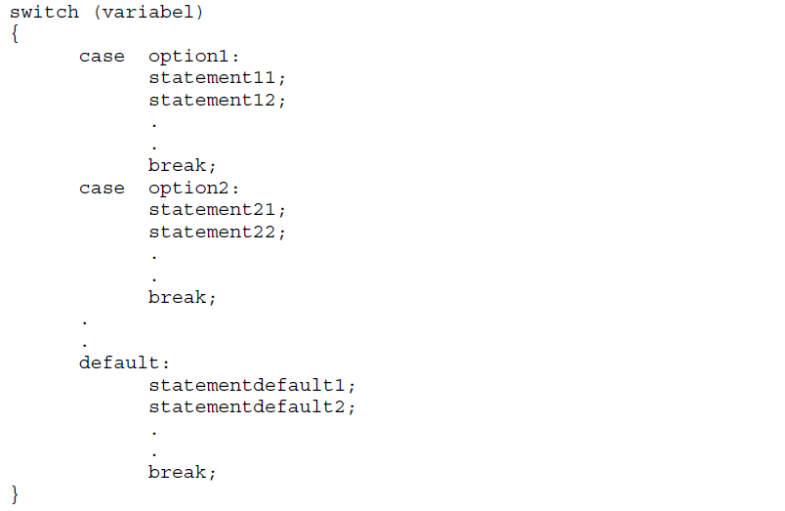
B. Statement SWITCH

Slide 11
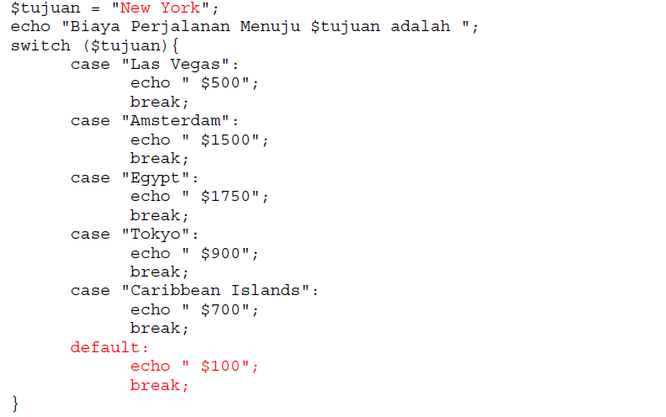
B. Statement SWITCH (Contoh)

Slide 12
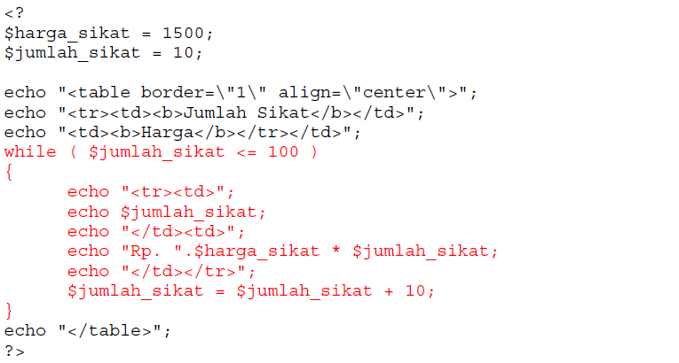
C. Statement WHILE

Slide 13
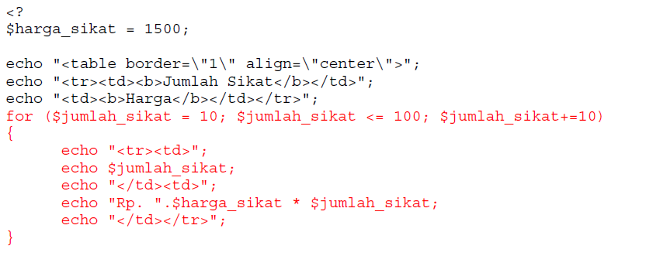
D. Statement FOR

Slide 14
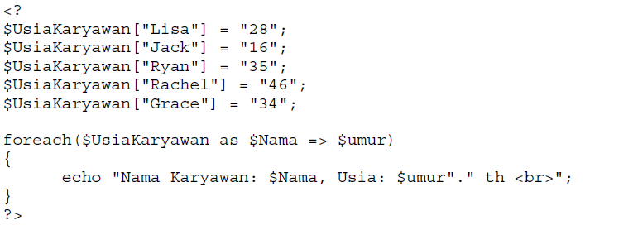
E. Statement Foreach

Slide 15
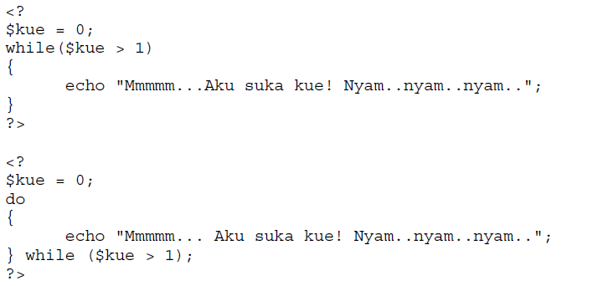
F. Statement DO-WHILE

Slide 16
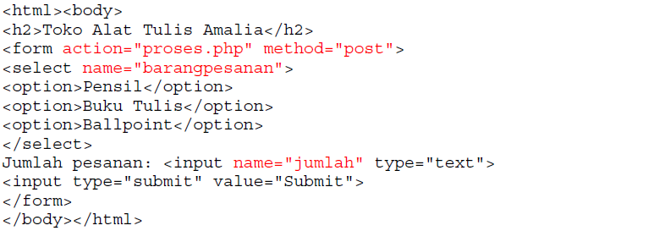
BEKERJA DENGAN FORM

Slide 17
POST dan GET METHOD

Slide 18
FUNCTION

Slide 19
Function dengan Parameter

Slide 20
Function dengan Pengambilan Nilai

Slide 21
Terimakasih

